Slide 1

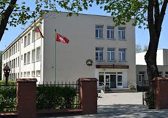

Kėdainių r. Josvainių gimnazija
Sveikatingumo renginiai
2021-2022
https://josvainiugimnazija.lt/
https://www.facebook.com/JGMT15/
https://www.facebook.com/Josvaini%C5%B3-gimnazija-219081471627340

Slide 2


2021/2022 mokslo metai, vis dar kėlę nemažai iššūkių...
ANGELAS – 2021-2022 m.m. gimnazijos simbolis.
Tikėjomės nuoširdaus buvimo kartu, tvirtybės ir sveikatos!
Gerieji angelai gyvena tarp mūsų ir pasirodo tada, kai sunkiausia. Pažiūri mums į akis, nusišypso ir, padėję įveikti bėdas, išnyksta,
taip ir nepasakę, iš kur atsirado...

Slide 3
Mokymosi kokybės siekėme ieškodami harmonijos su:
savimi
bendruomene,
socialiniais partneriais
gimnazijos aplinka
gamta

Slide 4






Klasėje – ne vienas mokytojas,
galima prašyti draugų pagalbos.
MOKINIŲ TARYBA SKELBIA
IŠŠŪKĮ MOKSLO METAMS-
ESU PATS SAVO MOKYMOSI VEDLYS !
Susidarius tvarkaraštį ir suplanavus darbus, laiką kontroliuoji TU, o ne JIS tave.
Taip sumažėja įtampa.
Mokydamas kitą,
išmokstu daugiau ir pats.
Dieta protui - mokausi tyloje.
Pašaliniai garsai ne tik trukdo susikaupti – triukšmas vargina, o mokymosi produktyvumas gali sumažėti net iki 66 procentų!
Biblioteka, kavinė, suoliukas prie upės – mokytis galima visur.
....................................................

Slide 5

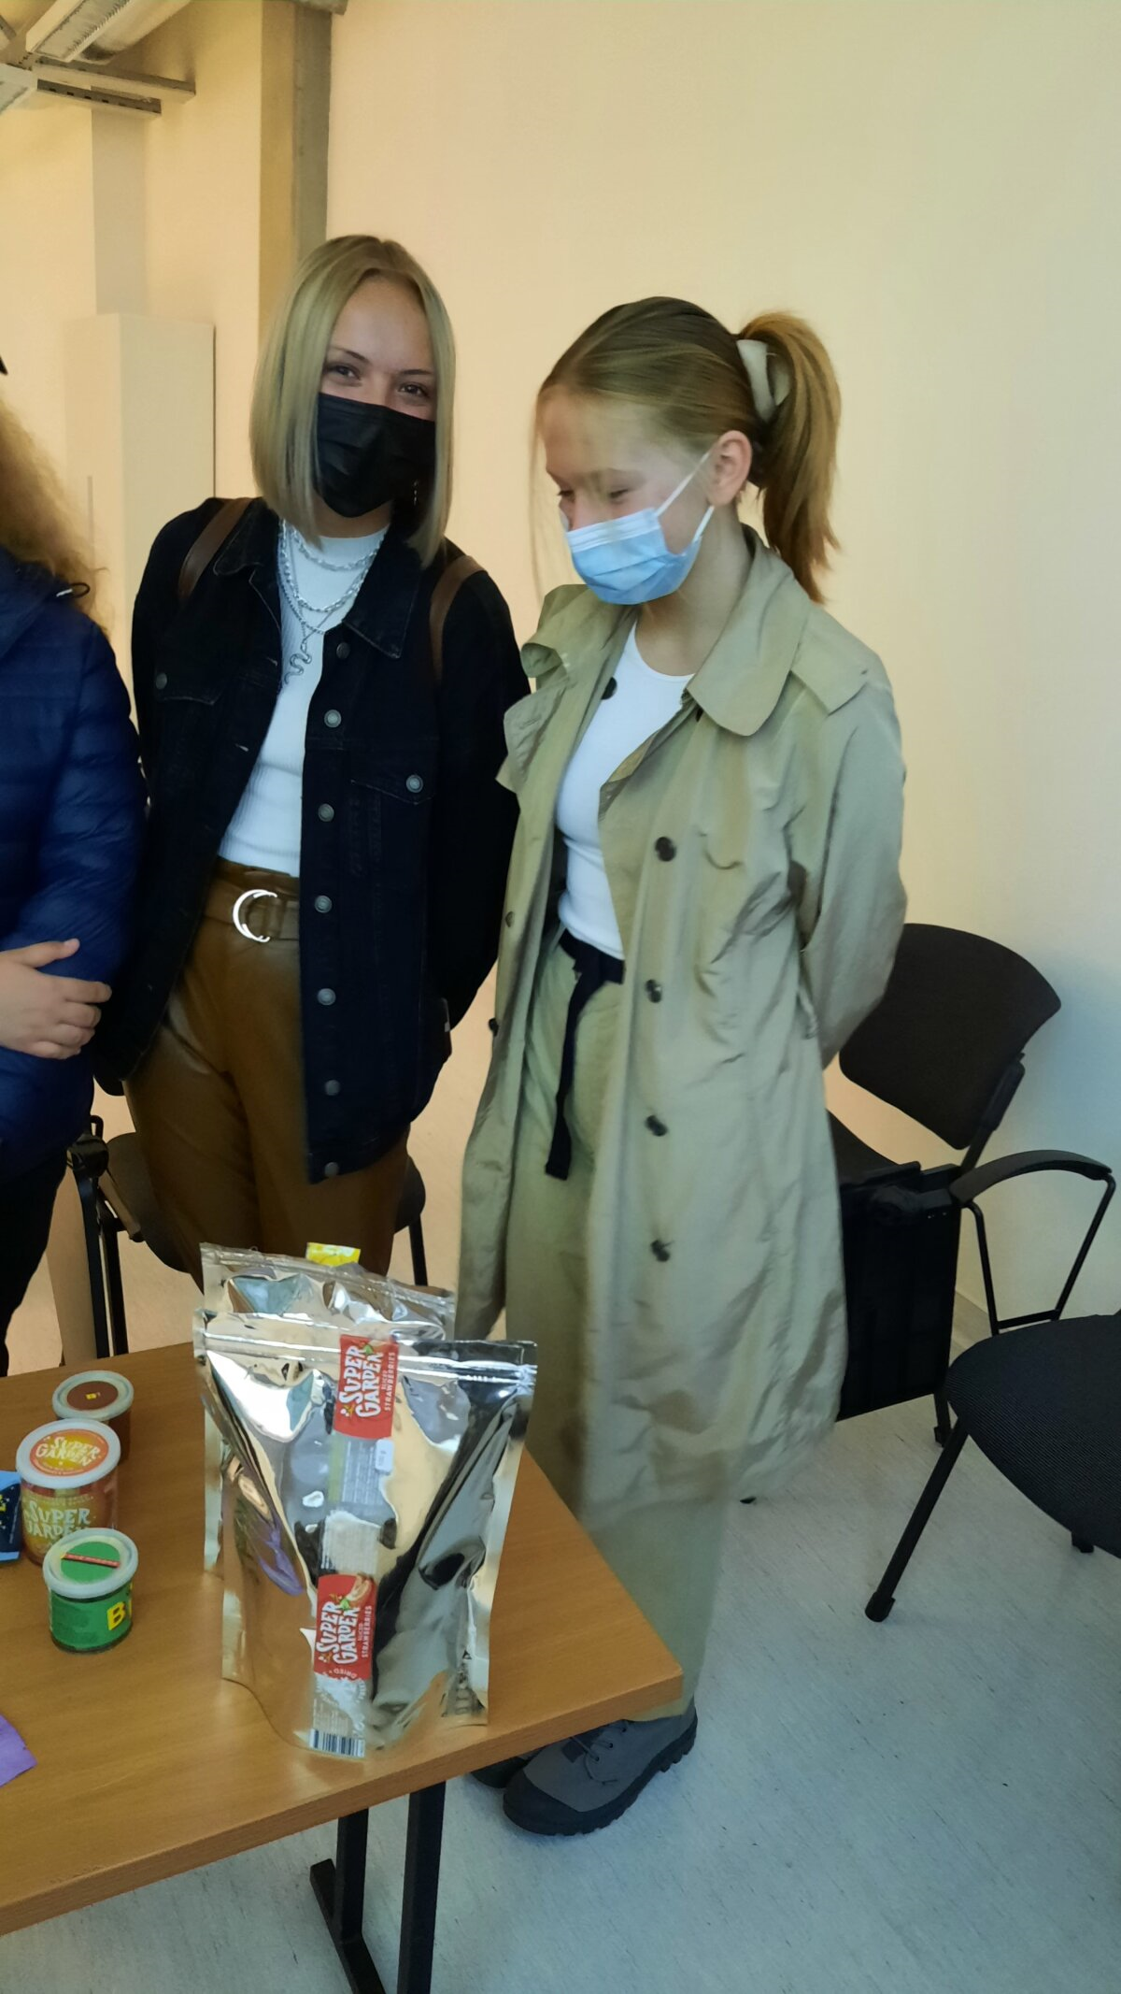
Kitoje mokymosi aplinkoje mokiniai jaučiasi puikiai, semiasi idėjų, ugdosi bendrąsias ir dalykines kompetencijas.
Ar atsinaujinantis biokuras yra tik mediena?
Kas yra maisto liofilizacija?
Ar maistas gali būti tabletėje?
Ar jau galime maistą spausdinti 3D spausdintuvu?
Kodėl NASA kosmonautai valgo lietuvišką maistą?
Į šiuos klausimus atsakė sveikų užkandžių gamintojai „Supergarden“.

Slide 6
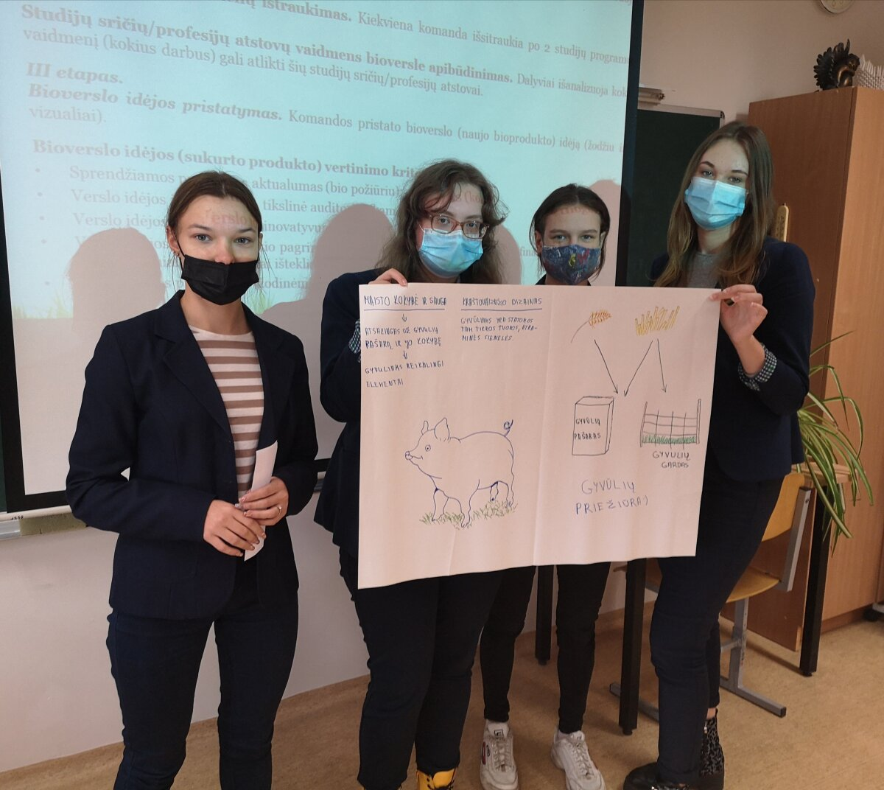
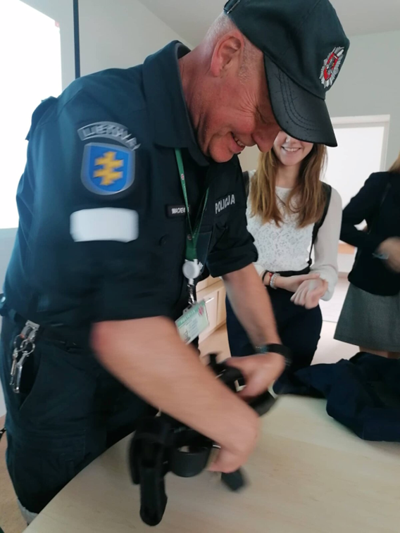
Kūrybiškumas – laisvas mąstymas, sąmoningumas įvairioje veikloje...
Bio Agroverslo idėjų generavimo užsiėmimas su VDU Žemės ūkio akademijos marketingo vadybininke.
Gimnazistai, dirbdami grupelėse, sukūrė tris bioverslo idėjas, tokiu būdu įtraukiančiai pažino agroverslo studijas ir profesijas.
Susipažinimas su policininko pareigomis, studijų galimybėmis ir šios profesijos subtilybėmis.

Slide 7
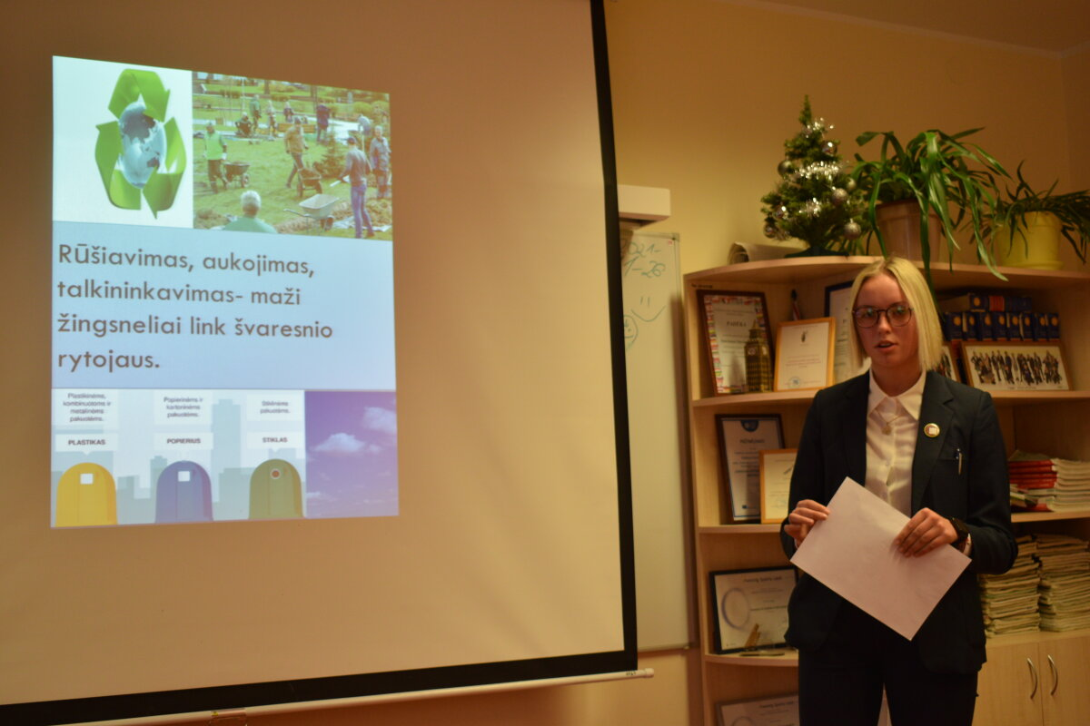
Viešojo kalbėjimo pamoka
Daug darbo ir kruopštumo pareikalavusios kalbos buvo įvertintos mokytojos ir ekspertų – klasės draugų.
Patyrėme daug įspūdžių, įgijome naujų žinių.
Gal daugumai tai suteikė drąsos, o gal pasitikėjimo savimi? Bet galų gale tai buvo smagi ir naudinga patirtis!

Slide 8
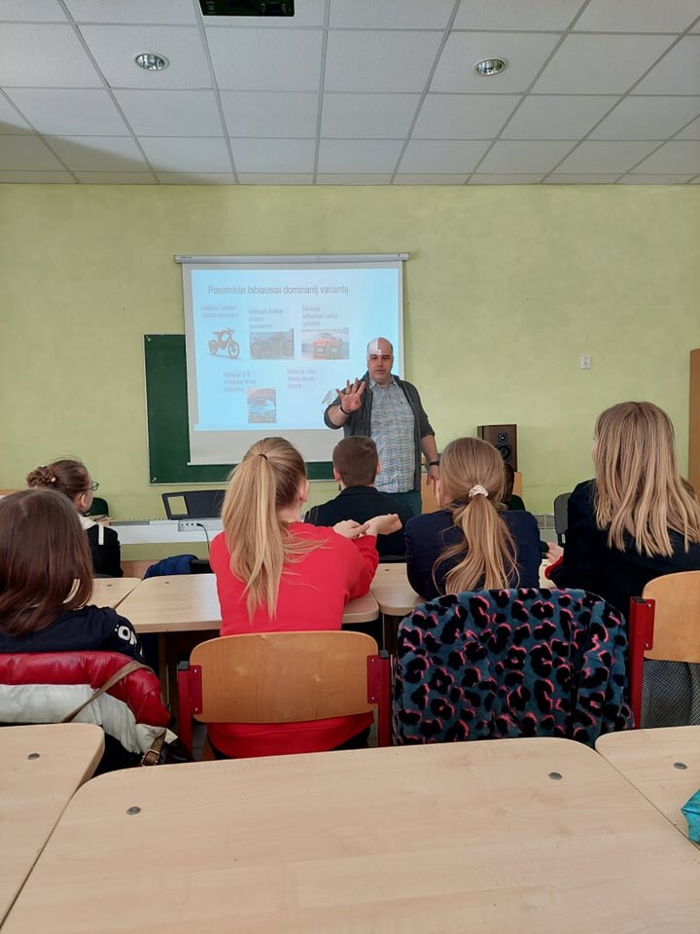

Emociškai, fiziškai saugi aplinka – dar vienas veiksnys kokybiškam ugdymuisi!
Kėdainių rajono savivaldybės visuomenės sveikatos biuras organizavo paskaitas-užsiėmimus su psichologu Evaldu Karmaza tema „Nuo patyčių link bendravimo“.
Viskas apie elektronines cigaretes – paskaita gimnazistams ir tėvams.

Slide 9
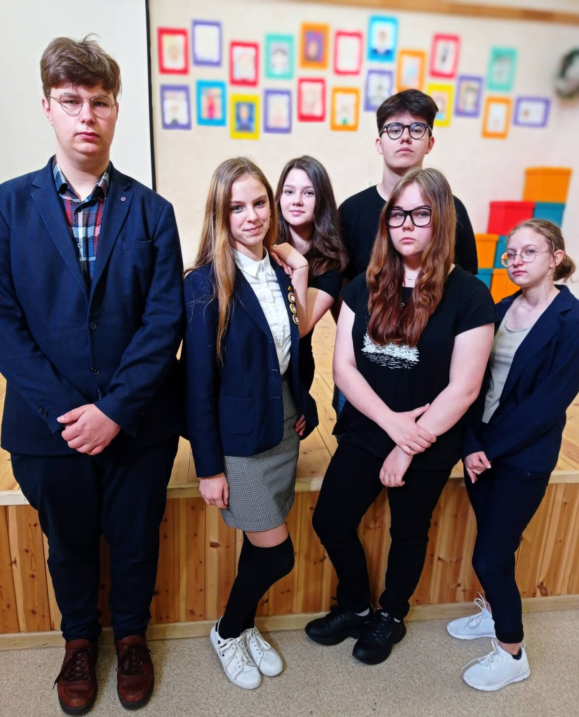
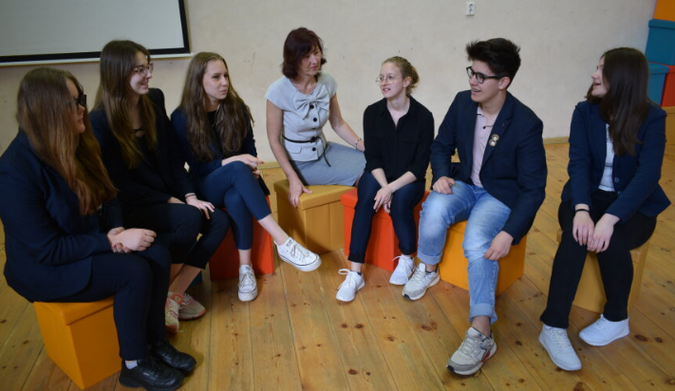
Gimnazija be elektroninių cigarečių!
Grupė gimnazistų, siekdami įsivertinti situaciją gimnazijoje, susijusią su elektroninėmis cigaretėmis,valandėlę praleido diskutuodami ir ieškodami problemos sprendimo būdų. Diskusijos dalyviai pasiskirstė į dvi grupes: teigiantieji,kurie tiki skelbiamos idėjos įgyvendinimu ir savo argumentais stengėsi ją įrodyti, ir neigiantieji, kurie netiki skelbiama idėja ir pateikė savus argumentus pozicijai sustiprinti. Mokiniai rėmėsi statistiniais duomenimis, realiais įvykiais ir kitais svariais argumentais. Elektroninių cigarečių tema gvildenta trimis aspektais: BLOGIS, ATSAKOMYBĖ IR IŠEITIS ( PROBLEMOS SPRENDIMAS).
Mokinių įžvalgose išryškėjo supratimas, kad sprendžiant šią problemą labai svarbus tėvų (šeimos) vaidmuo, mokinio sąmoningumas priimant sprendimus ( ką verta daryti ir ko neverta, kas naudinga, o kas žalinga ir kt.) ir pedagogų siekis apsaugoti mokinius nuo žalingų veiksnių.
Debatų metu nuspręsta gvildentus klausimus
plėtoti toliau ir kartu su mokiniais ieškoti
tinkamiausių metodų jauno žmogaus asmenybei
ugdyti, socialinėms ir emocinėms kompetencijoms
tobulinti bei atsparumui žalingiems veiksniams stiprinti.

Slide 10
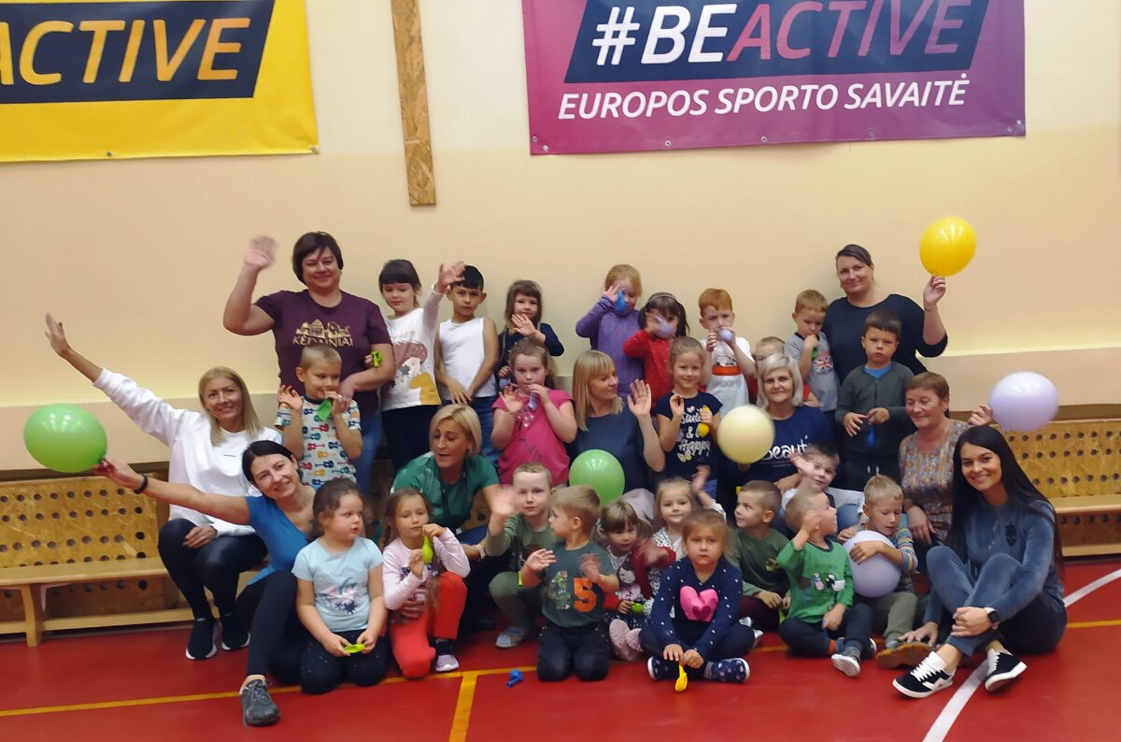
Sportas, aktyvi veikla – geriausia investicija į sveikatą!
Siekiant skatinti vaikus ir miestelio bendruomenę daugiau judėti, rinktis sveiką ir aktyvų gyvenimo būdą, organizuotas sportinis renginys mažiesiems Josvainių darželio vaikams.

Slide 11
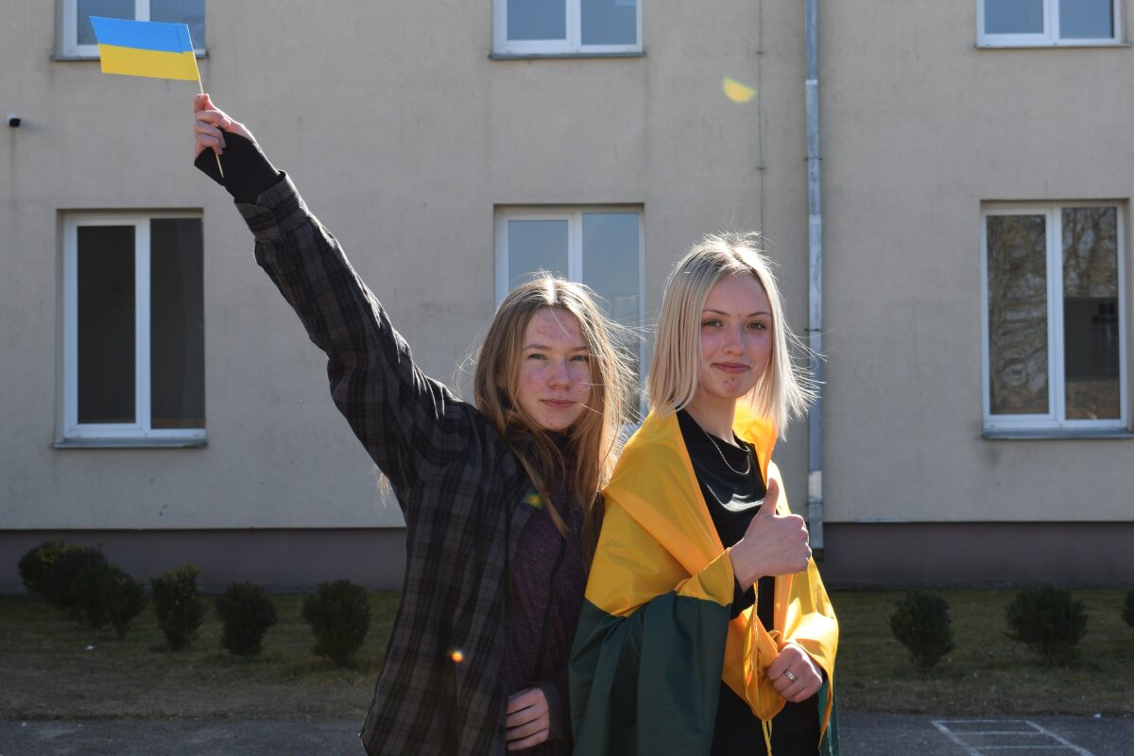
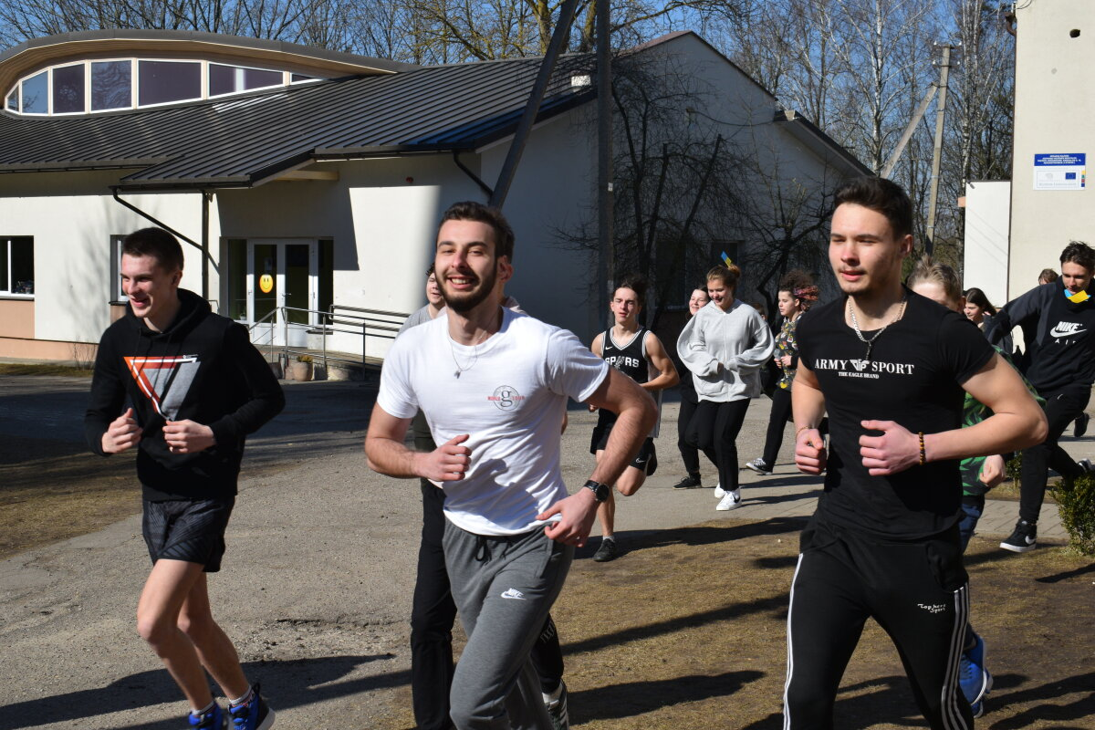
Visuotinė bėgimo akcija, kuri skiriama
PASAULINEI ŽEMĖS DIENAI
paminėti
Masiškumas rodo mūsų vienybę, mūsų supratimą, kokia svarbi mums yra ŽEMĖ, KAIP PLANETA, kokia svarbi yra TAIKA ŽEMĖJE.
Dalyvaudami šioje akcijoje kiekvienas SAU įrodėme, kad esame STIPRŪS, kad esame ATSAKINGI, PLIETIŠKI.
Rankose laikydami Žemės vėliavą, savo šalies ir Ukrainos simboliką ir dalyvaudami šioje SOLIDARUMO akcijoje, parodėme, kad esame neabejingi viskam, kas vyksta mūsų PLANETOJE - ŽEMĖJE!

Slide 12
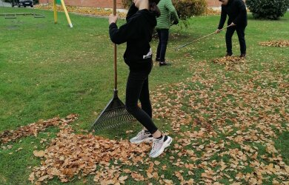
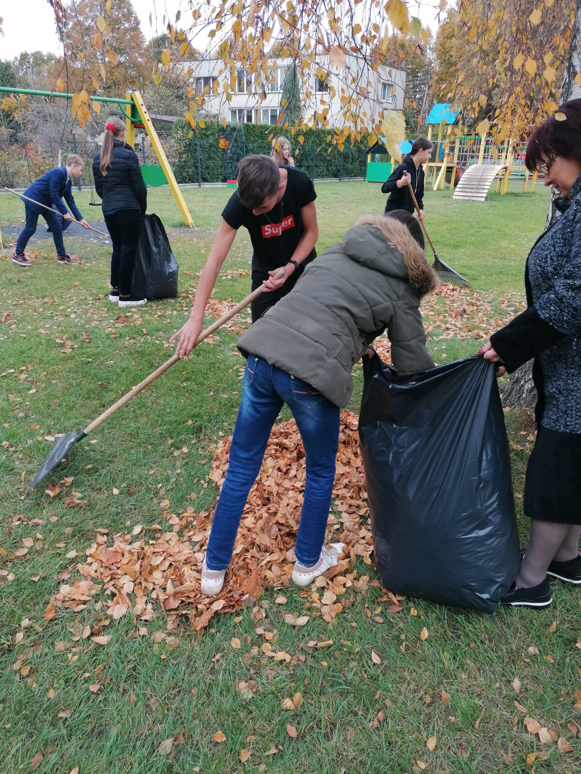
Rudeninių lapų gaudynės
,,Sugrėbti visus lapus ir sugrūsti į maišus nemažoje teritorijoje - kol kas tai neįmanoma užduotis, nes rudeniniai auksaspalviai dar ne kartą iš naujo nuklos medžiais apaugintas vietoves“.
Visgi Josvainių socialinis ir ugdymo centras, sulaukęs mokinių pagalbos, labai džiaugėsi. Tokia teritorija, o valanda kita ir pievelė švari.
Padėti kitiems yra ne tik malonu, skanu (buvome paskatinti saldžiomis dovanomis), bet ir gera patiems, sulaukus dėkingų šypsenų.

Slide 13
,,SVEIKESNĖS MITYBOS LINK“
2021-2022 mokslo metais tęsėme socialinės
partnerystės programos ,, Valgyk protingai“ projektą ,,Sveikesnės mitybos link“, kuris labai prisidėjo prie kokybiško technologijų
(sveikos mitybos) ir Sveikatos, lytiškumo ugdymo bei rengimo šeimai bendrosios programos įgyvendinimo.
Per programos įgyvendinimo laikotarpį projekto lėšomis naudojosi 5 - 2G mokiniai per technologijų mitybos pamokas, neformalaus ugdymo programos ,,Puodeli, virk!“ užsiėmimų metu, buvo vykdomi įvairūs projektai: ,,Spalvingas
užkandis šventinei akimirkai”, ,,Kalėdinio namelio statybos, ,,Kavinė 969“, dalyvavome Sveikatiados konkursuose.
Mokiniai mokėsi gaminti sveikesnius patiekalus iš kokybiškų produktų,
pirktų iš vietos gamintojų ir ūkininkų.
2021-2022 m.m. užsiėmimuose dalyvavo 976 mokiniai.

Slide 14
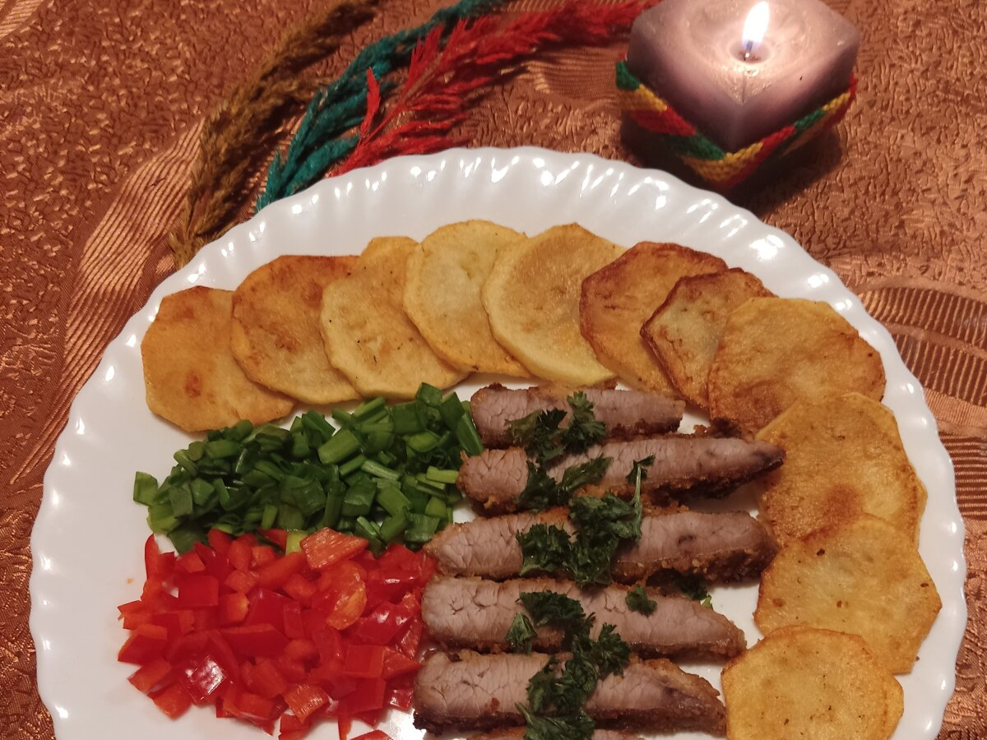
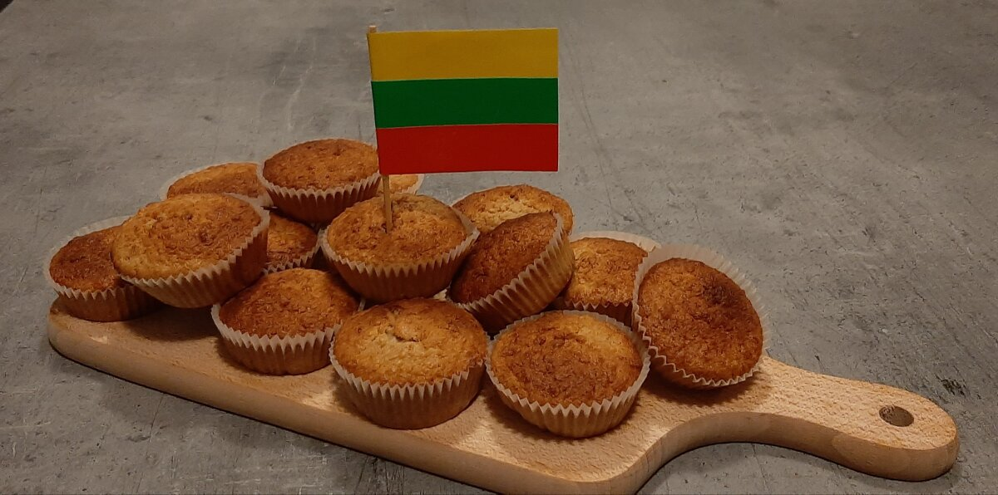
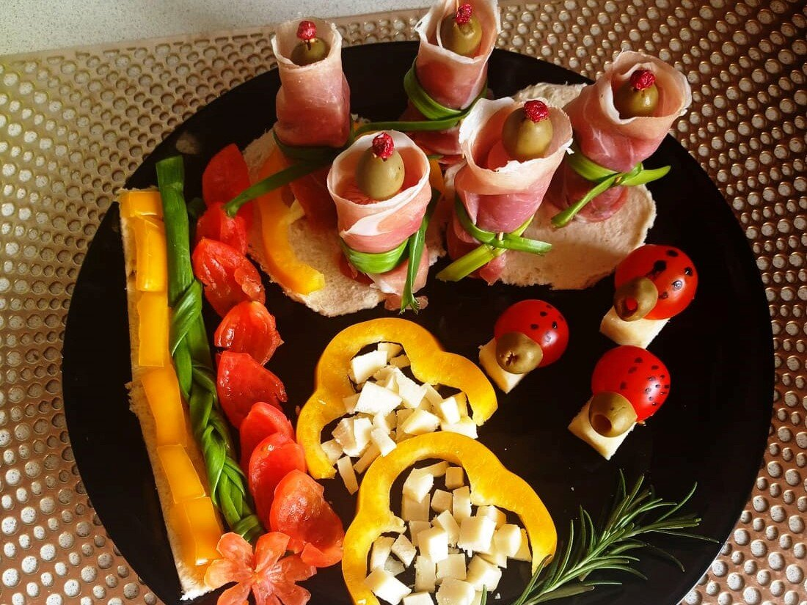
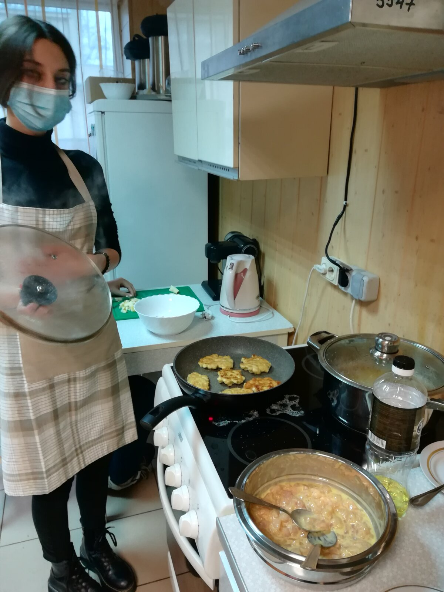
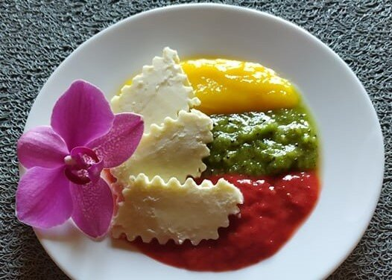
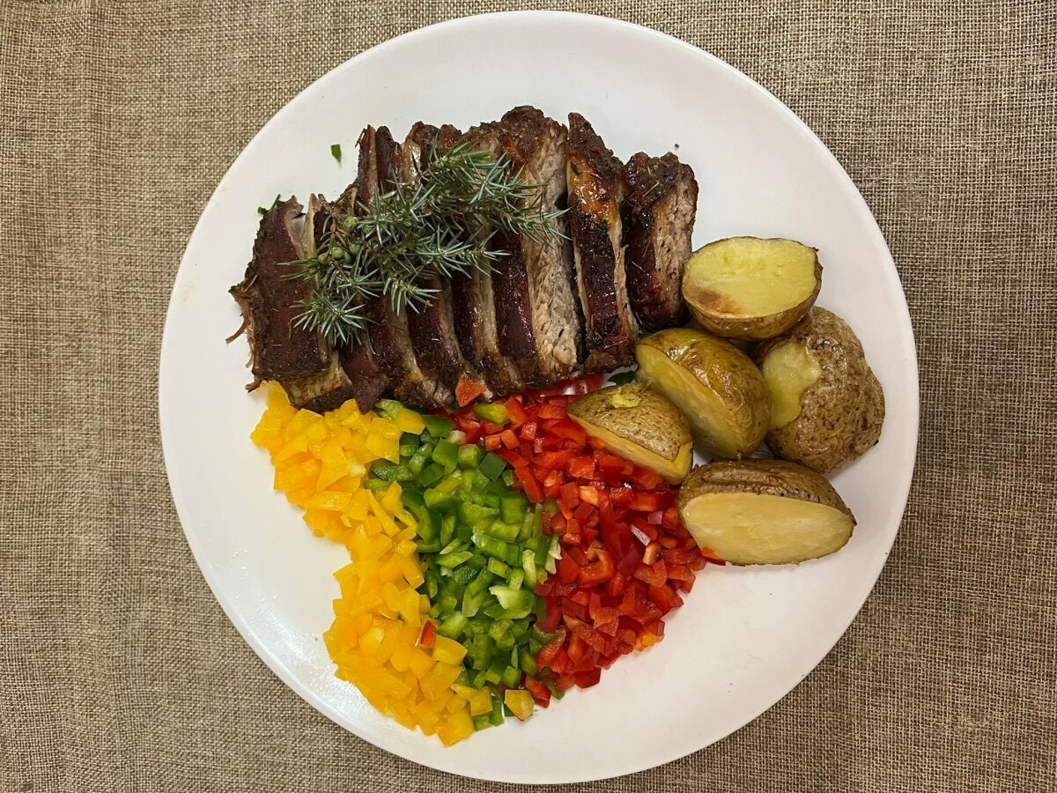

Slide 15
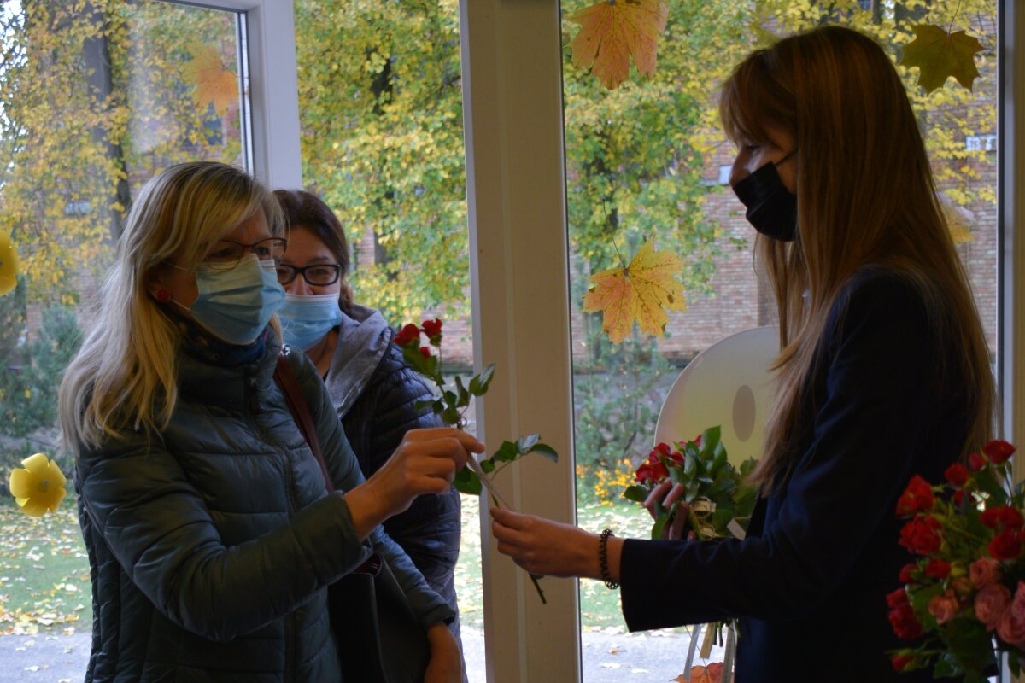
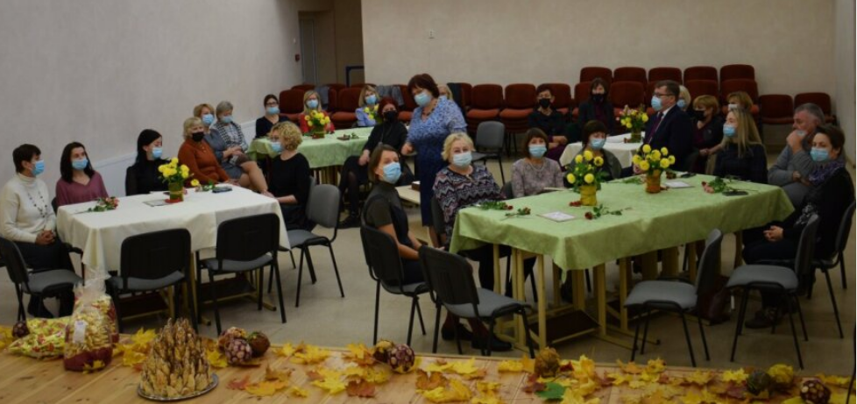
Mokinių taryba pasveikino mokytojus su Tarptautine mokytojų diena.
1G kl. mokiniai „atidarė“ kavinę ir „įsidarbinę“ padavėjais vaišino mokytojus ypatingais patiekalais.

Slide 16
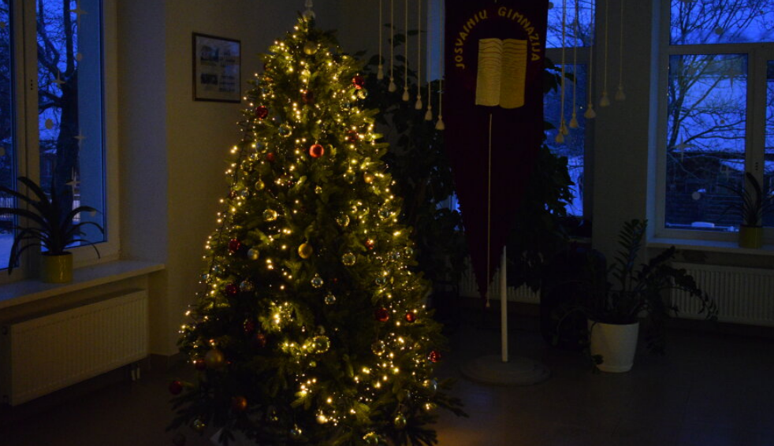
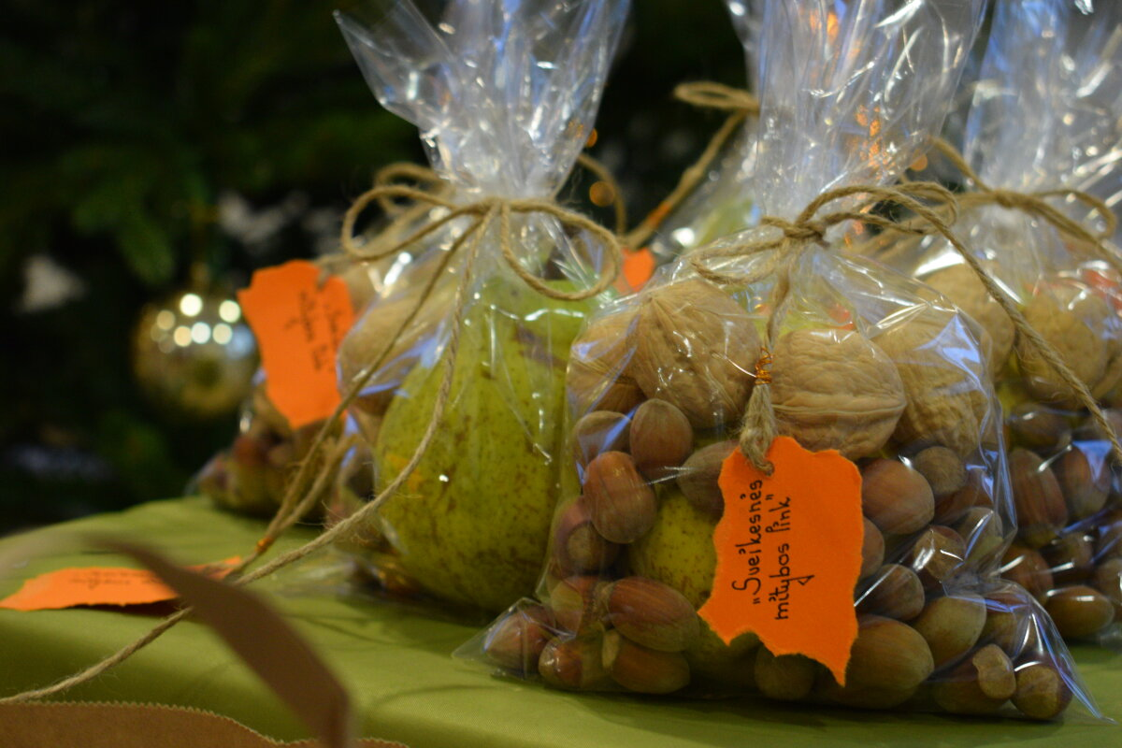
Cinamonu, imbieru ir medumi kvepiantys meduoliai viliojo visus mokinius, kurie teiravosi - kas taip skaniai kvepia.
Prasidėjo didysis Kalėdų laukimas...
Mokinių taryba, prisidėdama prie projekto ,,Sveikesnės mitybos link", pasveikino mokinius su artėjančiomis šv. Kalėdomis bei kiekvienai klasei įteikė sveiko maisto dovanėles.

Slide 17
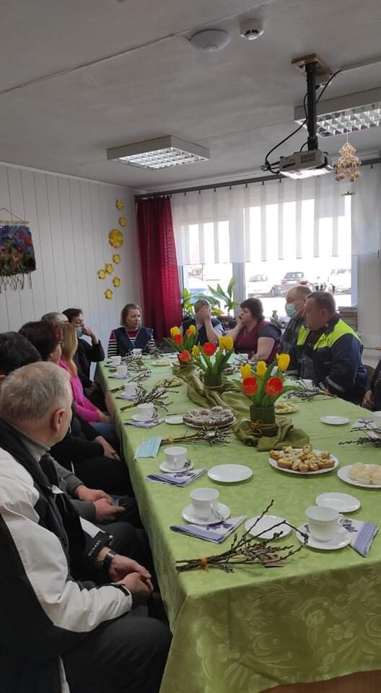
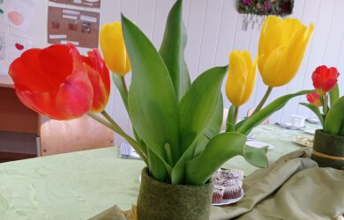
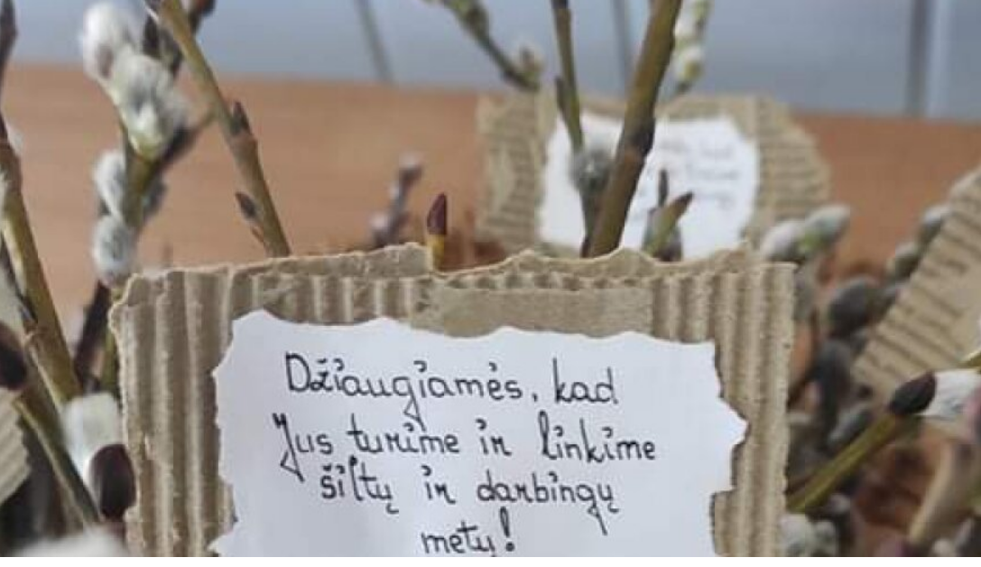
Tradicinė Šv. Juozapo- darbininkų diena gimnazijoje.
Šią dieną paminėjome linksmai.
Mokiniai paruošė įvairius užkandžius, mini staigmenėles. Taip pat sukvietėme darbuotojus arbatos valandėlei.
Dėkojome visiems mūsų darbuotojams už nuostabiai kartu praleistą laiką linkėdami stiprios sveikatos, neišsekančios energijos dirbant mūsų gimnazijoje.
Dieta protui

Slide 18
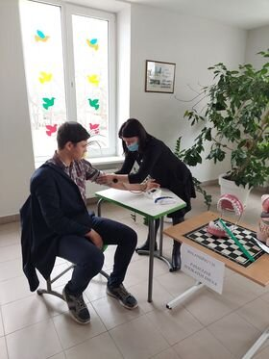
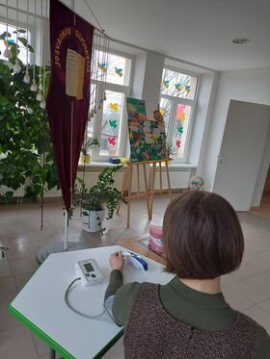
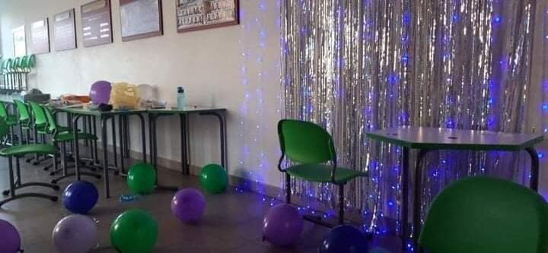
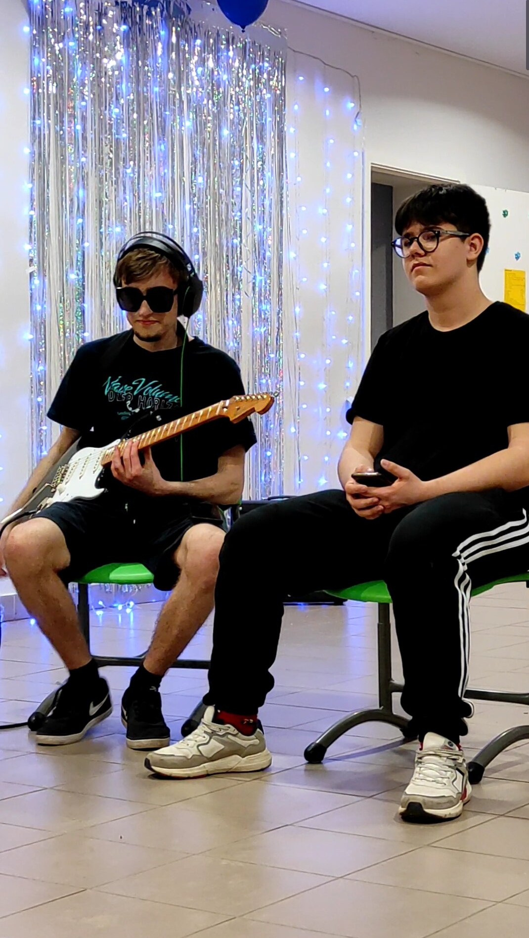
Pasaulinės sveikatos diena
„Gelbėkime gyvybes, kurkime teisingesnį
ir sveikesnį pasaulį“
Talentų vakaras
Daug gerų emocijų paliko Estrėjos eilėraštis, Viltės suorganizuotas skulptūros lipdymas iš molio, Ugnės demonstruojamas triukas, Samanthos puikus šokoladinis pyragas, Evitos ir Kamilės šokis, Martyno ir Augusto muzikinis numeris...

Slide 19
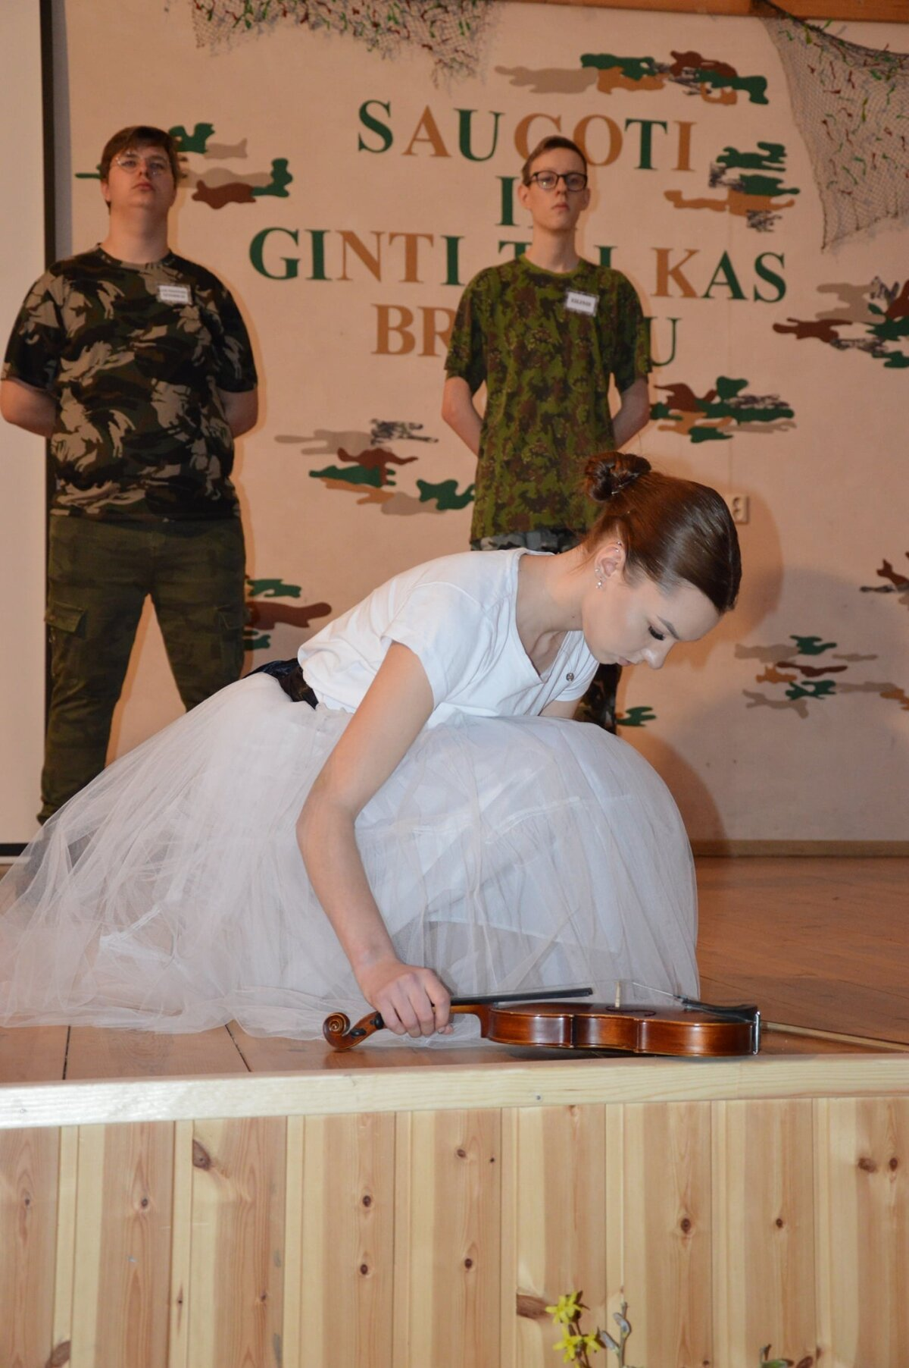
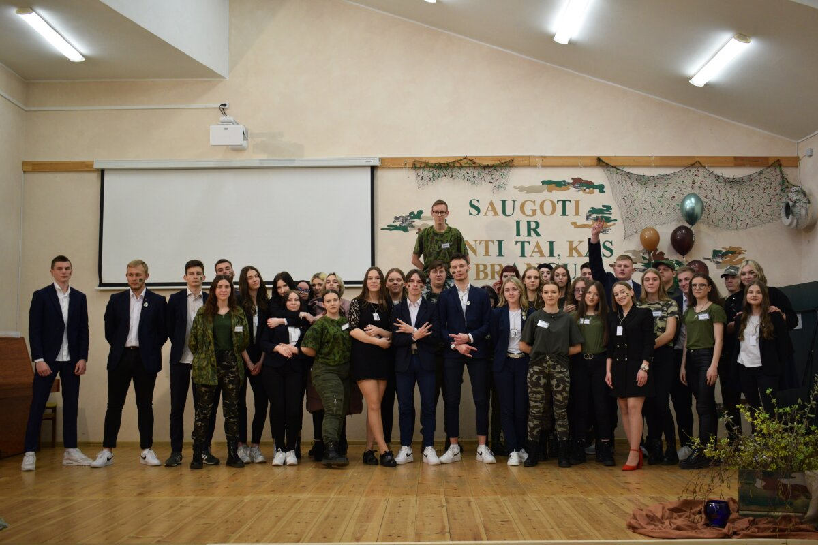
Išskirtinė šimtadienio šventės tema ,,Saugoti ir ginti tai, kas brangu" jautriai atspindėjo nūdienos realijas.
Dėkojome gimnazistams už suteiktas teigiamas emocijas bei šilumą, nuspalvinusią mūsų kasdienybę ryškiomis spalvomis!

Slide 20
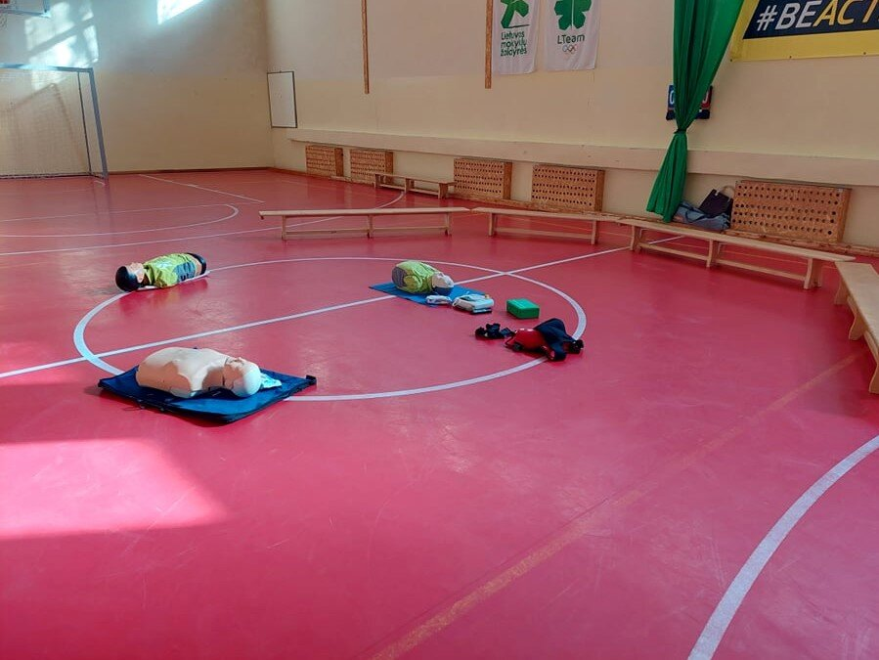
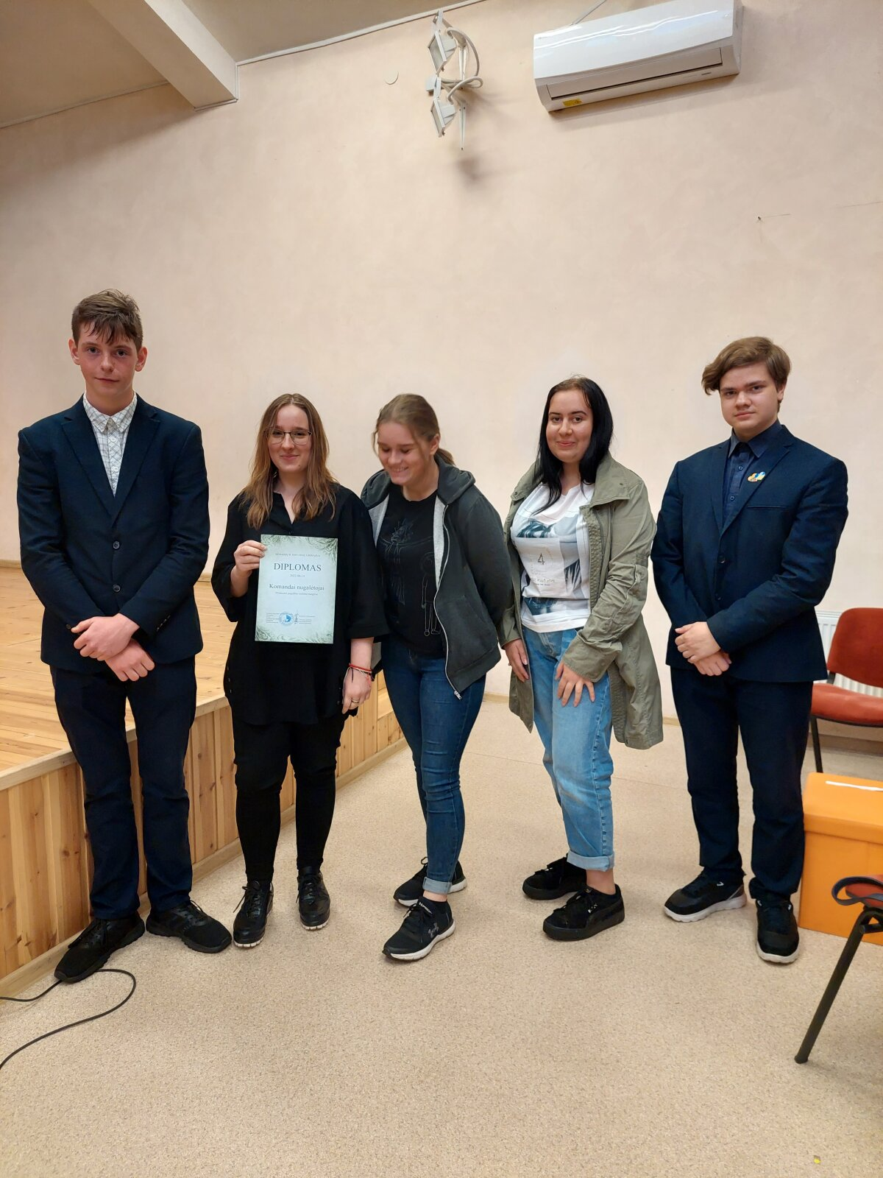
Saugokime save ir kitus
Gimnazistai gilino pirmosios pagalbos žinias ir įgūdžius.
Vyko sveikatingumo projektas, skirtas traumų ir nelaimingų atsitikimų prevencijai bei pagalbos nelaimingo atsitikimo atveju įgūdžių stiprinimui.
8,1G ir 2G klasių mokiniai, gavę skirtingas situacijas, naudodamiesi turima patirtimi ir varžydamiesi tarp savo klasės komandų, demonstravo kritinį mąstymą, išradingumą, žinių apie sveikatą gausą ir išmintingus sprendimus. Komandos varžėsi įvairiose rungtyse: dalyviai turėjo paaiškinti tikslingų veiksmų seką konkrečios situacijos atveju, įvertinti gyvybines funkcijas, atlikti pradinį gaivinimą, suteikti pagalbą užspringusiam žmogui, sustabdyti kraujavimą iš galūnės naudojant turniketą.
Apibendrinant edukaciją prieita išvados, jog įvykus nelaimingam atsitikimui labai svarbu nesutrikti, o įvertinus riziką, apsaugoti save, nepakenkti nukentėjusiajam ir suteikti jam pagalbą, kol atvyks medikai.

Slide 21
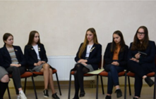
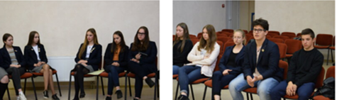
Refleksija
Mokiniai analizavo ir apžvelgė 2021-2022 m. m. asmeninius ir savo klasės ugdymo(si) pasiekimus, pažangą įvairiose srityse: mokymesi, bendrųjų kompetencijų tobulinime, socialinės-pilietinės veiklos įgyvendinime, neformaliajame švietime.
Bet kuri refleksija – po pamokos, renginio, mokymų, varžybų ir kitų veiklų – tai pati geriausia emocinio intelekto lavinimo, patyčių, žalingų įpročių prevencijos ar net ugdymo karjerai priemonė. Juk tai padeda geriau pažinti save ir šalia esančius.
Dalijimasis įgyta patirtimi, analizė, sėkmių, padarytų klaidų, kurių ateityje reikėtų vengti, įvardijimas, skatina kelti prasmingus klausimus, kurti naujus įsipareigojimus.
GERAI APMĄSTYKIME SAVO TOLESNIUS SIEKIUS IR VEIKIME!

Slide 22
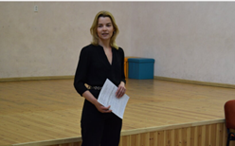
Diskusija su LMS prezidente Karolina Pralgauskyte
Savęs analizavimo, refleksijos prasmingumą šį kartą gimnazistams padėjo suprasti buvusi gimnazijos mokinė, politikos mokslų trečio kurso studentė, LMS prezidentė ir Lietuvos švietimo tarybos narė Karolina Pralgauskytė.
Ji, remdamasi savo gyvenimiška patirtimi, įtikinamai akcentavo, jog planuojant ateitį, ruošiantis savarankiškam gyvenimui, labai svarbu dalykines kompetencijas derinti su bendrosiomis kompetencijomis, kurios padeda savarankiškai, atsakingai ir aktyviai mokytis, tobulėti ir siekti užsibrėžtų tikslų.

Slide 23
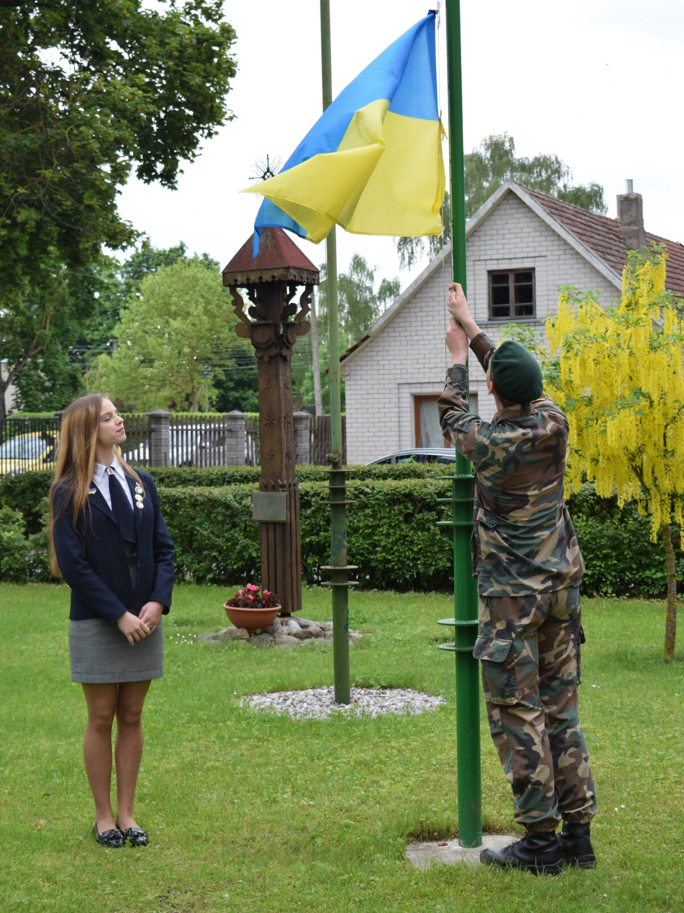
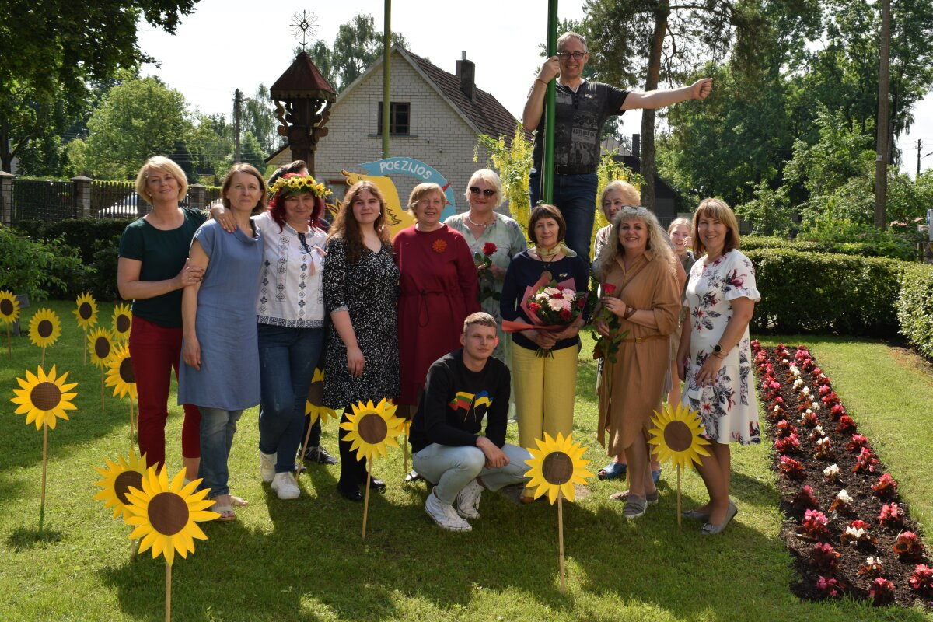
,,Saulė grįžta“
;,Poezijos vasarėlės - 22” savaitė birželio 7-10 dienomis
Vyko renginiai, skirti Ukrainai.
Kiekvieną savaitės dieną mintis, diskusijas, tautinės atributikos ir puošybos elementų gamybą, materialią paramą skyrėme mūsų broliams ukrainiečiams.
Savaitę vainikavo Poezijos vasarėlė, kurią pavadinome ,,Saulė grįžta”, vildamiesi, jog žiaurioji žiema bus įveikta ir gėris nugalės. Vasarėlės poetinį lauką papuošė daugybė saulėgrąžų. Taikos simbolis.

Slide 24

„Metų paslaugumas“
Birželio 15 dieną Kėdainių rajono mokinių tarybos komanda tradiciškai organizavo mokinių savivaldų apdovanojimus. Renginio dalyviai atskleidė savo mokyklos savivaldos stiprybes, jas kūrybiškai pristatydami. Mūsų gimnazijos mokinių tarybai įteikta nominacija ,,Metų paslaugumas“.
Dėkojame mokinių tarybos komandai už įgyvendintus projektus.

Slide 25
DIDŽIUOJAMĖS
Nacionalinė švietimo agentūra
2021-11-29 Nr. A-24
Kėdainių r.Josvainių gimnazijos veiklos teminio išorinio vertinimo ataskaitoje stiprybės:
Įtraukios kultūros kūrimas, grįstas išskirtiniais bendruomenės
santykiais.
Reikšmingas mokinių savivaldos vaidmuo kuriant įtraukią mokyklos
kultūrą.

Slide 26













Sveikatingumo renginių organizatoriai
Mokytojai – koordinatoriai:
Gitana Jurgelevičienė, fizinio ugdymo mokytoja ekspertė
Virginija Šilkaitienė, technologijų mokytoja metodininkė
Viktorija Laganeckė, sveikatos priežiūros specialistė
Skaidrūnė Vyšniauskienė, biologijos mokytoja metodininkė
Onutė Jačiunskienė, lietuvių kalbos mokytoja metodininkė
Mokinių savivaldos atstovai:
Austėja Abromaitytė, mokinių tarybos pirmininkė
Ugnė Šaduikytė, mokinių tarybos pirmininko pavaduotoja
Emilija Ragaišytė, mokinių tarybos narė
Jogilė Abromaitytė, mokinių tarybos narė
Estrėja Lukomavičiūtė, mokinių tarybos narė
2022

